Slide 1
BringUP显示模块
Mark

Slide 2
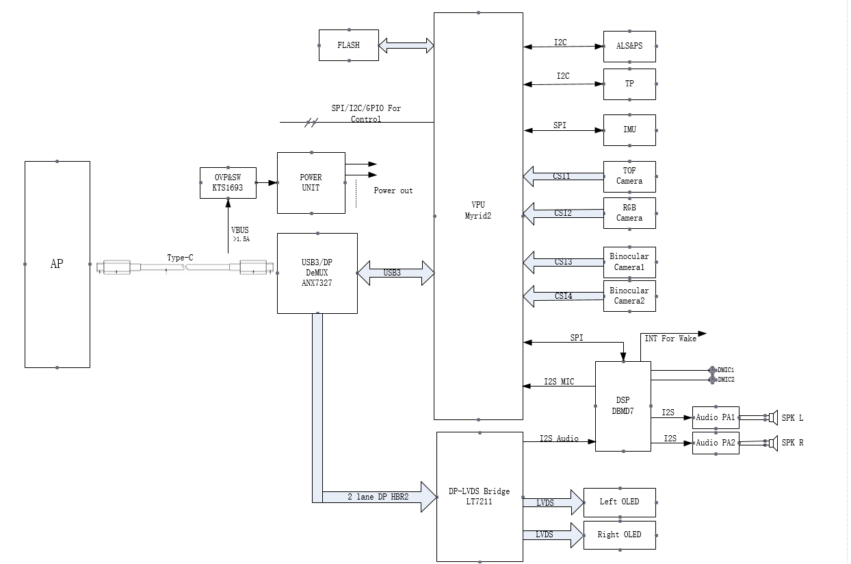
眼镜常用系统框架图

Slide 3
显示模块框架图
HOST
Type-C
Redriver
2L USB3
DeMUX
2L DP
bridge
2L MIPI
Panel
2L DP
DFP
codec
PA
SPK
MIC
信号源端
传输端
信号处理
输出端
USB2.0
USB3.0
vpu(movdius)
控制器

Slide 4
信号源端
2line usb3.0 + 2line dp
4line
4line DP
DP 1.4
HBR3 8.1G bps
HBR2 6.4G bps
HBR1 4.8G bps
trasmition : timingxfps = 120HZx3800(H)x1980(v)=9Gbps
TYPEC
4Line+usb2.0
HUP
VAC
usb2.0
Video
UVC
bps 是指单位时间内传送的比特（bit）数，单位为bps
1gbs=1000mb/s
HBR3 传输线的规范 本公司的产品，目前是2lineDP 和 2lineUSB3.0。两个眼镜，一个眼镜对应一路DP。USB3.0和2.0 用于传输slam和camera数据。有的时候，USB2.0还可以用于传输audio信号

Slide 5
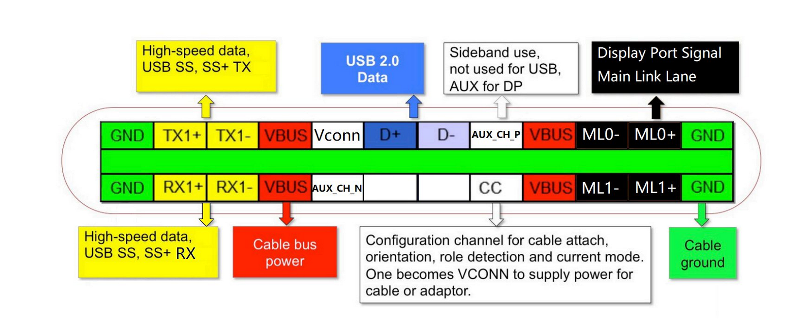
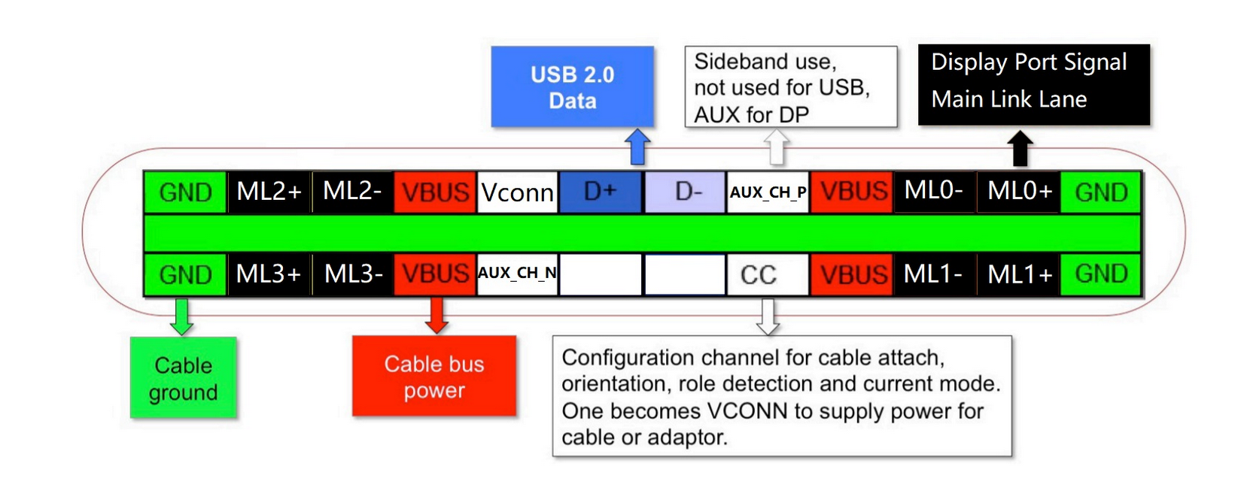
USB-typec 传输问题，由于type-c传输差分信号，redriver对信号增益，目前在代码中，使用的PTN3605。
当前TYPEC包含DP信号和USB3.0信号，所以需要对DP信号和USB3.0分别设置增益。
(1)需要设置正插和反插
(2)DP信号和U3分别设置增益

Slide 6
DISPLAY
可以省掉
DP1.4
redriver
demux
brige
光机
PC
835/845 VIDEO BOX
PHONE
PTN3605
ANX7327
LT7xxx
多种选择
（1）显示模块组成如上，当然还包括主控芯片，VPU在这里主要是芯片上电时序的控制，芯片的setting
（2）redriver和demux可以省掉，对于USB和DP分开传输的项目，如大鹏项目。

Slide 7
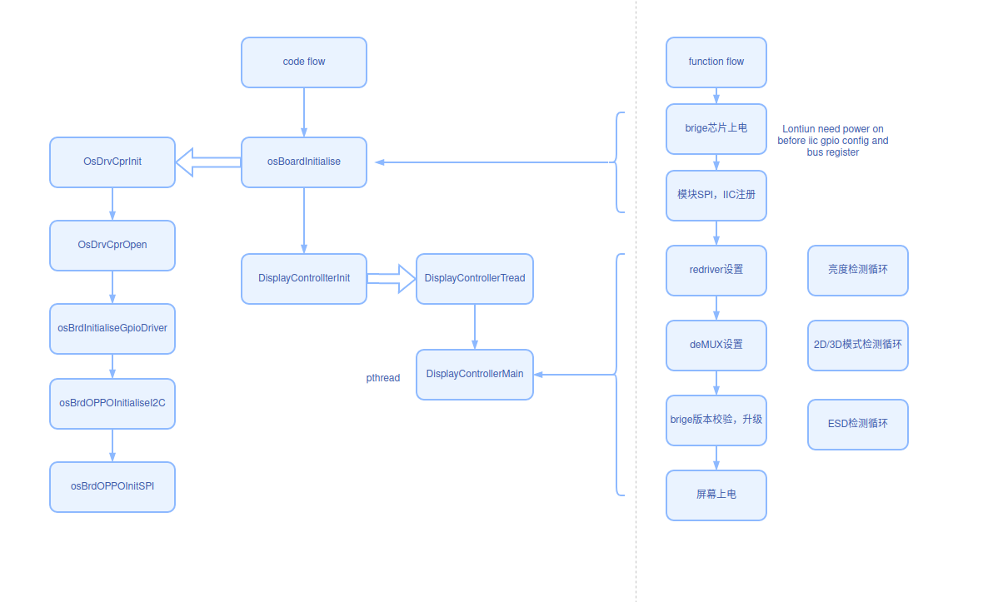
显示模块软件结构

Slide 8
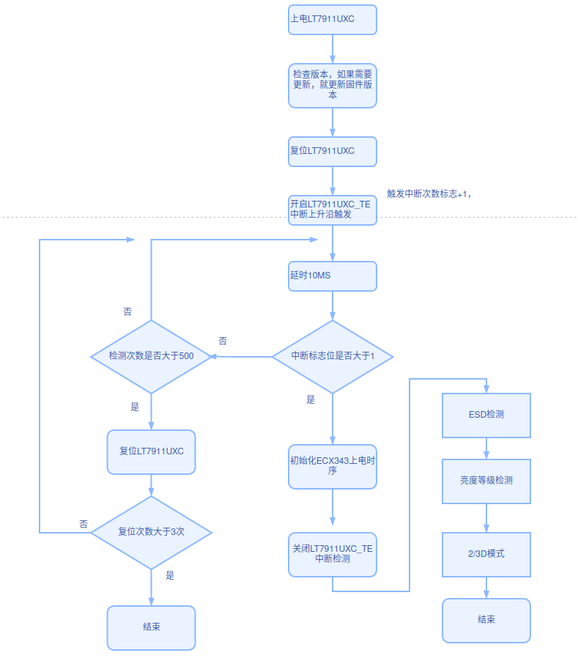
brige的Triaing过程
1.龙讯的芯片，上电复位会跟信号源端做一个握手，如果有demux，正握手时间会是2s左右，7211项目上，可以通过7211的TE引脚是否有脉冲信号，获得握手成功与否。然后再去开屏。这里需要对panel下DSI指令吗
2.龙讯的7911uxd芯片，会自己对penal下DSI指令，所以在大鹏项目，panel上电需要在龙讯芯片复位后，1s内。

Slide 9
ADUIO & MIC
CPU
MIC
麦克风
TYPC USB
brige
codec
SPK
PC
835/845 VIDEO BOX
PHONE
LT7911x
RT5670
扬声器
（1）TYPE-C接口，在E34R中，使用USB2.0作为音频的传输通道。
（2）但是在大鹏的项目中，音频信号，融合在DP信号中，通过brige7911转换出来I2S信号给codec -->SPK
（3）E34R:音频UAC --》USB audio 数模转换-->SPK
（4）非E34R:音频UAC--》movidusi2s信号-->codec -->SPK
（5）MIC麦克风输入模拟信号--》codeci2s信号--》movidus->UAC协议给DFP

Slide 10
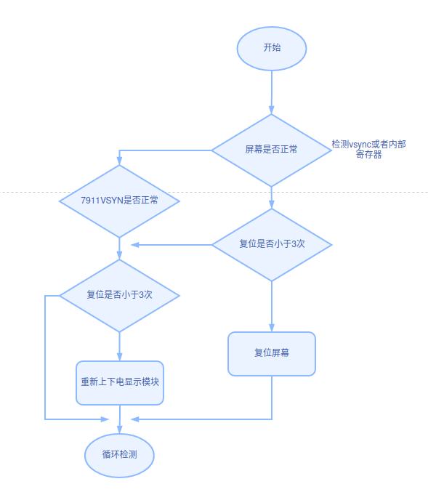
静电检测
1.BRIGE模块
主要是龙讯芯片，7911VSYNC信号，为每一帧视频同步信号脉冲，如果没有就表示没有视频信号了接方法。
2.光机模块
光机模块，有道光机会有VYSNC信号，有的光机没有直接读光机内部寄存器来判断。
3.ESD复位等级
ESD可以划分为低中高等级，低级对光机复位，中级是龙讯复位，高级是对CPU重启。目前只是没有做CPU重启。

Slide 11
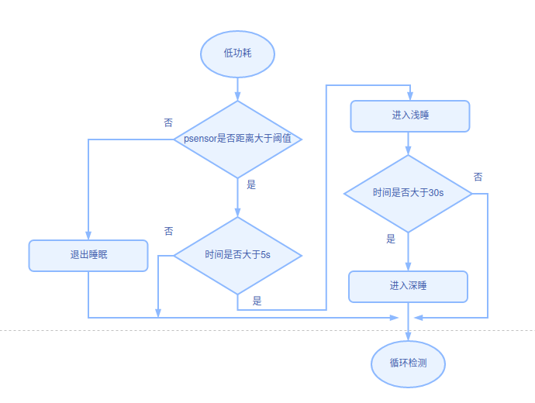
模块低功耗
低功耗分深睡，中睡，浅睡三个等级，显示模块，目前只有两个等级，深睡和浅睡
（1）浅睡：显示屏幕。进入睡眠模式
（2）深睡：整个显示模块下电（屏幕和龙讯下电），audio模块下电。

